Slide 1
Python 之 While 循环语句

Slide 2
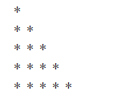
回 顾：
1.用户输入一个整型数，求该数的阶乘
2. 使用for循环实现输出2-3+4-5+6.....+100的和
3.打印如右图所示三角形图案

Slide 3
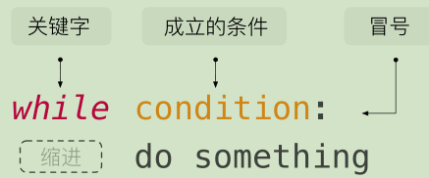
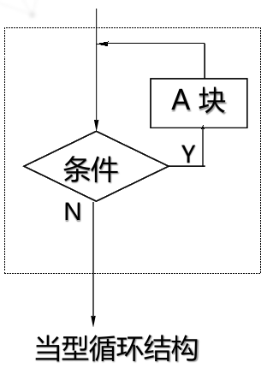
语法：while语句
while语句中<condition>是布尔表达式
<body>循环体是一条或多条语句
当条件为真时，循环体重复执行
当条件为假时，循环终止
在while循环中，条件总是在循环顶部被判断，即在循环体执行之前，这种结构又被称为前测循环

Slide 4
示 例

Slide 5
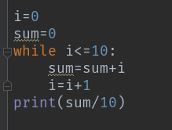
下面是使用while循环完成从0到10的求和打印平均值的例子：
如果循环体忘记累加i，条件判断一直为真，循环体将一直执行，这就是所谓的死循环。
这时通常使用<Ctrl>+c来终止一个程序

Slide 6
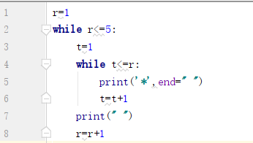
下面是使用while循环嵌套在控制台连续输出五行 * ,每一行星号的数量依次递增的例子：

Slide 7
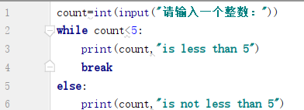

While-else
用While-else语句判断所输入数据是否小于5
break 跳出循环

Slide 8
作 业
1.判断一个数是否为奇数
2.计算0～100之间所有偶数的累积求和
3.2.猜数字游戏
1> 先设定一个1~100的整数；
2> 用户总共有5次猜数字的机会；
3> 如果用户猜测的数字大于系统给出的数字，打印“too big”；
4> 如果用户猜测的数字小于系统给出的数字，打印"too small";
5> 如果用户猜测的数字等于系统给出的数字，打印"恭喜",并且退出循环；

